Slide 1
計算機實習 11
2021/12/10

Slide 2
CONTENTS
Vector
Set
Map

Slide 3
VECTOR
Vector allows you to create a more powerful and less error-prone alternative to arrays.

Slide 4
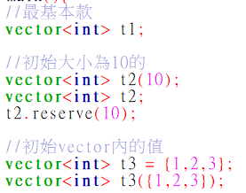
VECTOR-初始
記得在最前面引入

Slide 5
VECTOR 常用的MEMBER FUN
push_back() : 將元素加到尾巴
pop_back() : 移除尾巴元素
insert() : 插入元素
erase() : 移除某段/個元素
clear() : 清空所有元素
size() :返回元素數量
capacity() : 返回容器當前能夠容納的元素數量
https://www.cplusplus.com/reference/vector/vector/

Slide 6
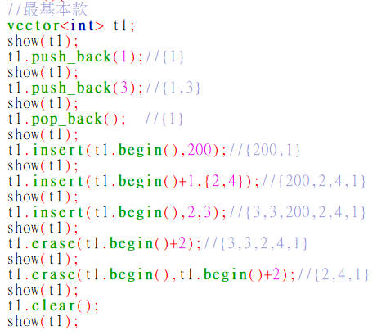
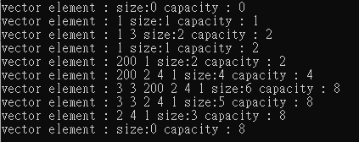
VECTOR 常用的MEMBER FUN範例

Slide 7
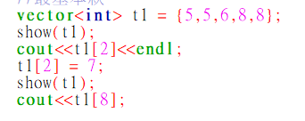
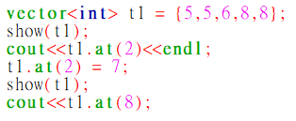


VECTOR 存取與更改值([],.at(pos))

Slide 8
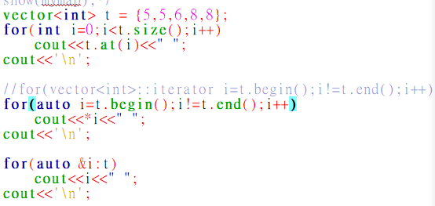

VECTOR for 迴圈遍歷

Slide 9
SET
C++ 標準函式庫中的 set 可以用來儲存集合的資料，set 裡面的元素都是唯一的，不可以重複且照順序排列，可以新增或刪除元素，但不可以修改元素的值。

Slide 10
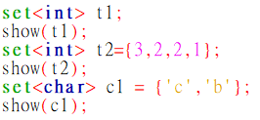

SET-初始
記得在最前面引入

Slide 11
SET 常用的MEMBER FUN
insert() : 插入元素
erase() : 移除元素
clear() : 清空所有元素
size() :返回元素數量
count() : 判斷元素是否存在，存在回傳1，反之0
empty() : 判斷set中是否有元素，沒有回傳1，還有回傳0
https://www.cplusplus.com/reference/set/set/

Slide 12
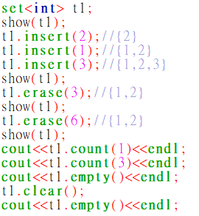
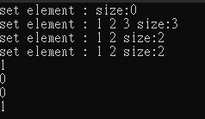
SET 常用的MEMBER FUN範例

Slide 13
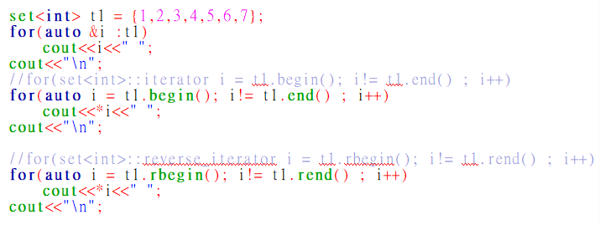

SET for 迴圈遍歷
延伸閱讀:multiset、unordered_set

Slide 14
MAP
把鍵值和一個元素連繫起來，並使用該鍵值來尋找元素、插入元素和刪除元素等操作

Slide 15
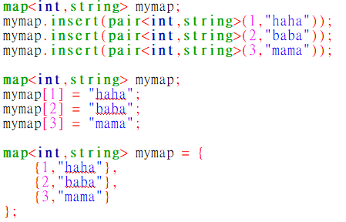
MAP-初始
記得在最前面引入

Slide 16
MAP 常用的MEMBER FUN
insert() : 插入元素
erase() : 移除元素
clear() : 清空所有元素
size() :返回元素數量
count() : 判斷元素是否存在，存在回傳1，反之0
empty() : 判斷map中是否有元素，沒有回傳1，還有回傳0
https://www.cplusplus.com/reference/set/set/

Slide 17
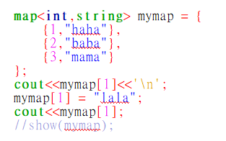
MAP 存取與更改值

Slide 18
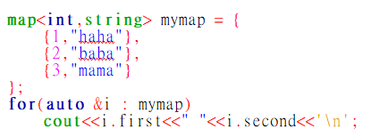

MAP for 迴圈遍歷
延伸閱讀:unordered_map、hash_map

Slide 19
課堂練習11

Slide 20
練習11
說明：找位置
input: 第一行輸入的size(除了終止條件-1之外此輸入為大於0小於100的正整數)
第二行輸入size個字元(ASCII CODE表查的到的)
output: 第三行輸出這些字元的排序由小到大(依照ASCII編碼)然後不重複
Input: 第四行輸入想查詢的字元
Output:第五行輸出為第三行輸出中之欲查詢字元的位置，若查無此字元則印出-1
要能夠連續輸入，直到size輸入-1則停止
繳交截止日期：2021/12/10 23:55

Slide 21
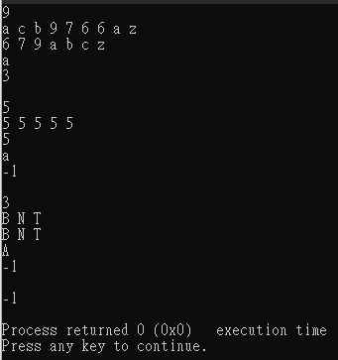
練習11
範例：

Slide 22
繳交規範

Slide 23

繳交內容
上傳內容須為 .zip 壓縮檔
內容包含:
程式碼 (C++為.cpp)
檔名皆須為 AX-10XXXXXXX 或 PX-10XXXXXXX
Assignment: A
Practice: P

Slide 24
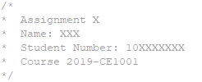
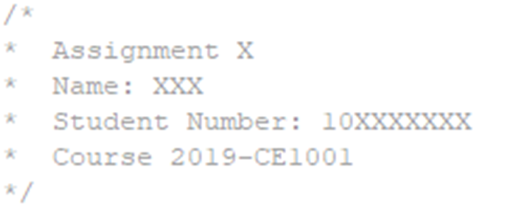
繳交格式
程式碼開頭要有以下文字
C++
計算機概論Ⅰ : 2021-CE1001
計算機實習ⅠA : 2021-CE1003-A
計算機實習ⅠB : 2021-CE1003-B
作業: Assignment
練習: Practice

